Slide 1
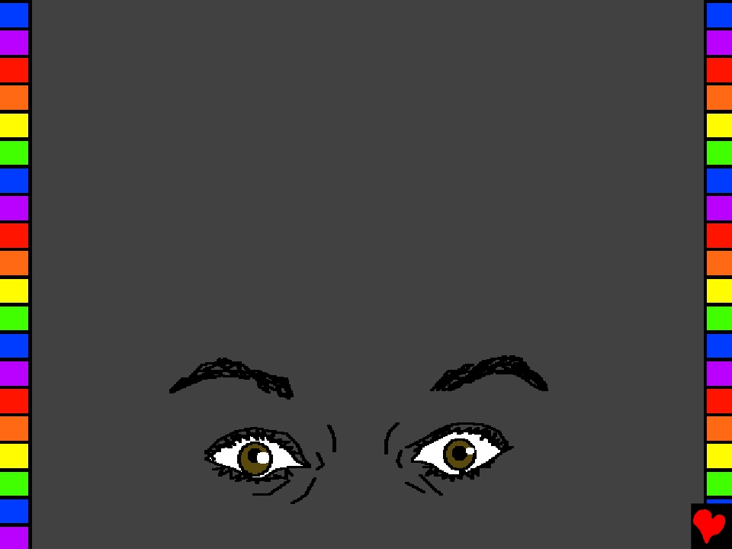
Библија за дјецу
представља
Исус исцјељује слијепог
Вартимеја

Slide 2
написао: Edward Hughes
Илустровао: Janie Forest
Прилагодио: Ruth Klassen
Превео: Dragan Djuric
Продукција: Bible for Children
www.M1914.org
©2012 Bible for Children, Inc.
Дозвола: Имате право да копирате ову причу, све док је не продајете.

Slide 3
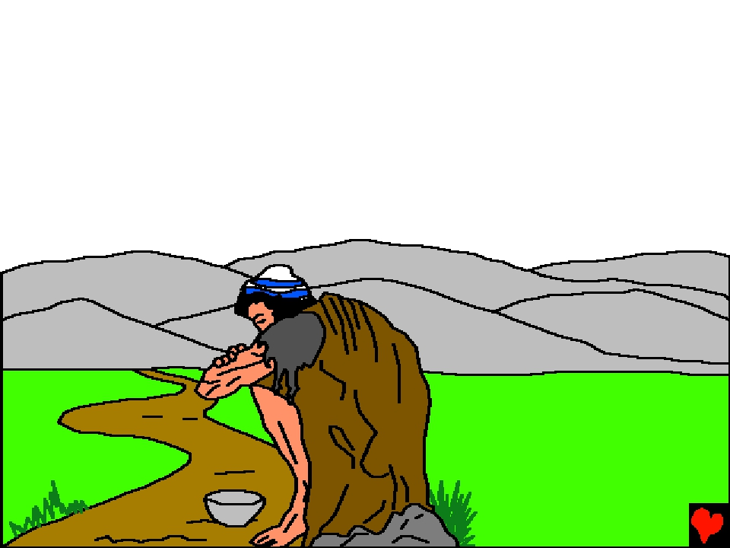
Вартимеј је био слијепац, који је сједио поред пута
близу Јерихона. Просио је. Пролазећи поред њега,
неки сажаљиви људи давали су му понекад мало
новца или хране. Вартимеј није могао да ради зато
што није могао да види. Он је једино могао да
проси.

Slide 4
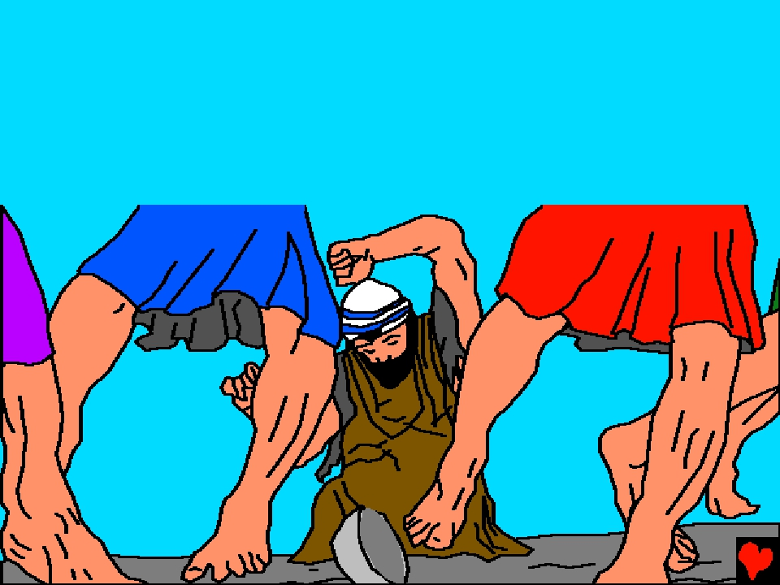
Једнога дана на путу је била велика гужва.
Вартимеј је чуо звуке многих ногу. Нешто
необично се дешавало. Ускоро је слијепац
сазнао шта је то било.

Slide 5
Исус из Назарета је био у граду. Много људи
се окупило да види Исуса, да Га чује.

Slide 6
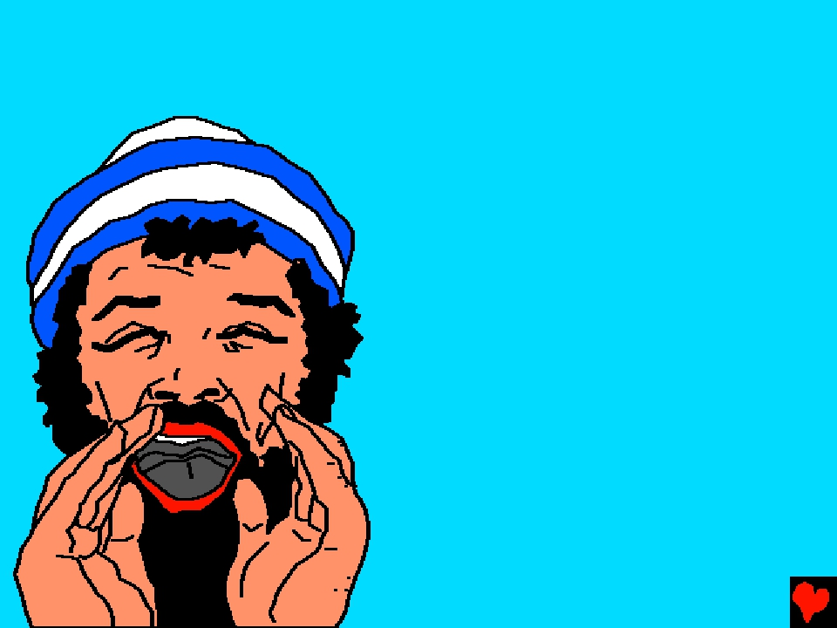
„Исусе, Сине Давидов, помилуј ме!” Зашто је
Вартимеј узвикнуо? Зашто је он мислио
да му Исус може помоћи? Можда
је чуо о другима које је Исус
излијечио. Неки су били
глуви, неки нијеми, неки
богаљи – а неки слијепи,
као што је и он био.
„Сине Давидов, помилуј
ме,” узвикивао је Давид
опет и опет. Његов глас
је зазвонио надом.

Slide 7
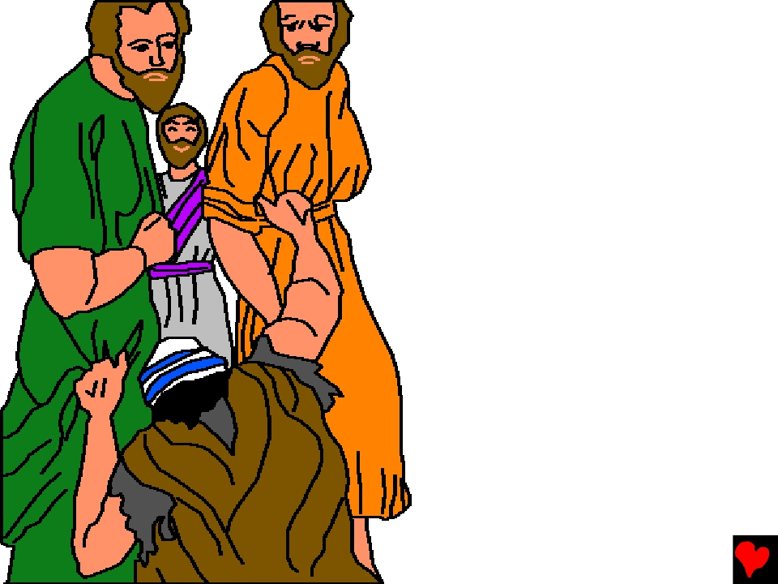
Вартимеј је био
сигуран у једну
ствар. Ако не добије
помоћ сада, можда
више никад неће
добити другу шансу.
Исус можда више
никада неће проћи
овим путем.

Slide 8
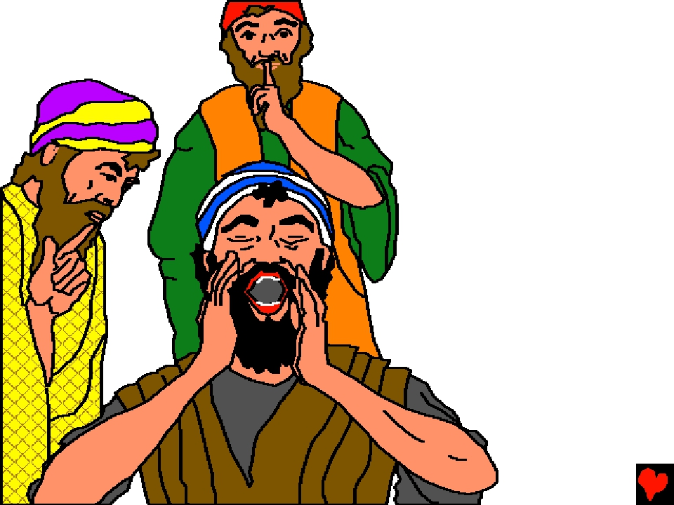
Вартимеј је
морао стићи
до Исуса.
Али људи се
нису мицали.
Пссст! рекли
су. Упозорили
су га да буде
тиши.

Slide 9
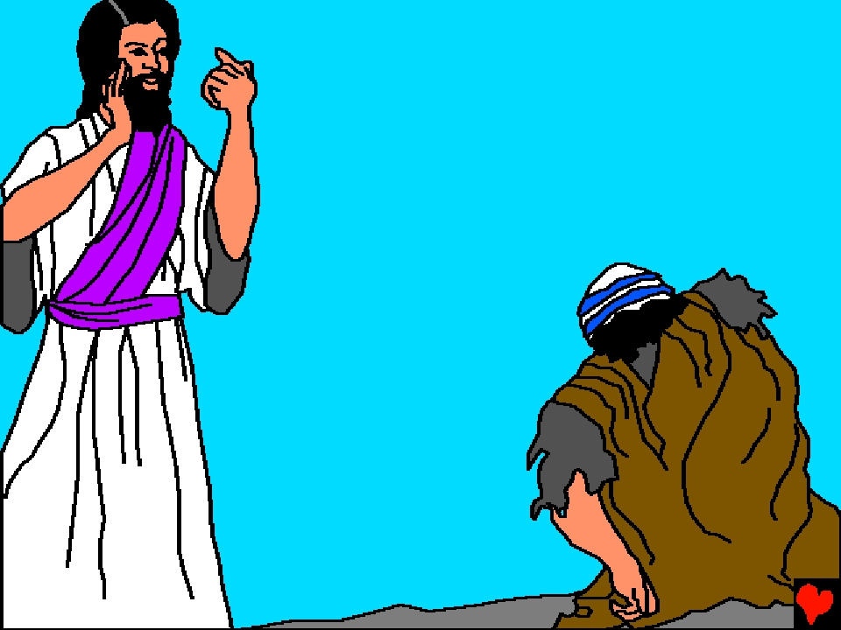
Али Вартимеј није хтјео да
се ушутка. Он је наставио да
виче. Одједном је Исус стао!
Ослушкујући! Заповједио је
да се слијепи човјек
доведе ка Њему!
„Не бој се,”
рекли су људи
Вартимеју.
„Устани.
Он те зове.”

Slide 10
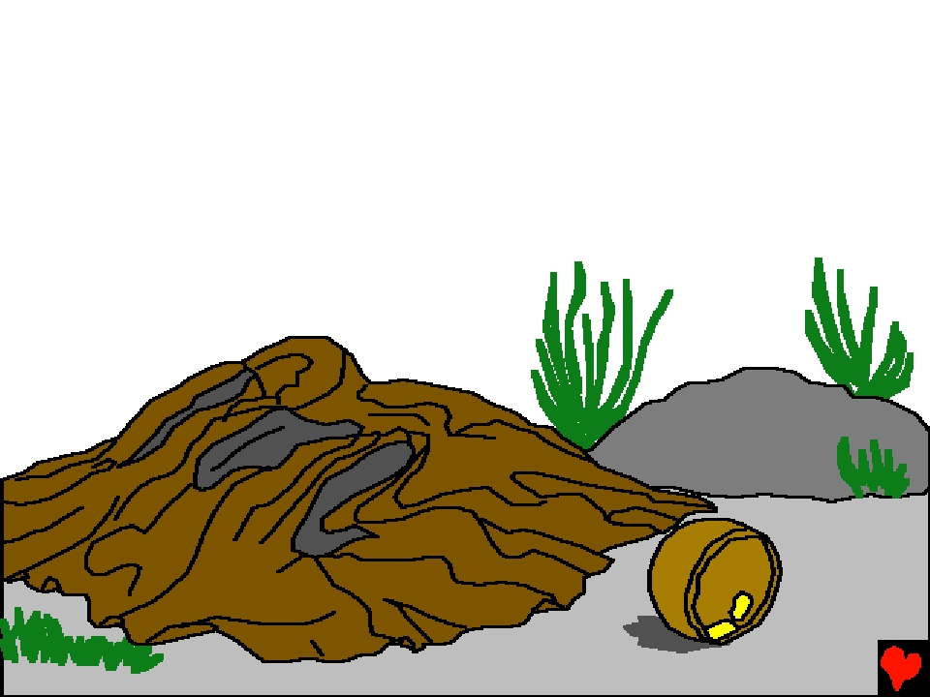
Збацивши са себе своје хаљине,
Вартимеј устаде и дође Исусу.

Slide 11
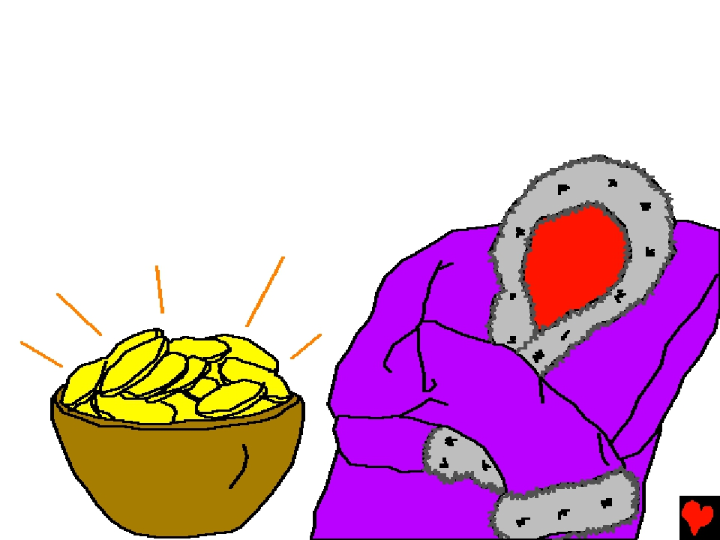
„Шта хоћеш да ти учиним?” питао је
Исус. Како би ти одговорио? Да ли би
тражио много новца или нову лијепу
одјећу? Да ли је Вартимеј
то желио?

Slide 12
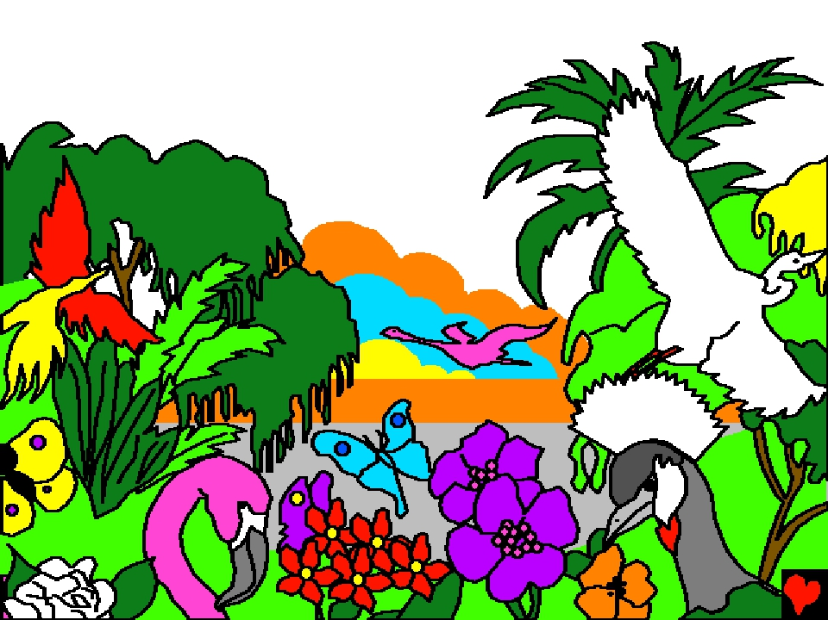
Не, слијепи Вартимеј није пражио
од Исуса злато или лијепу
одјећу. Ти знаш шта
је он желио.

Slide 13
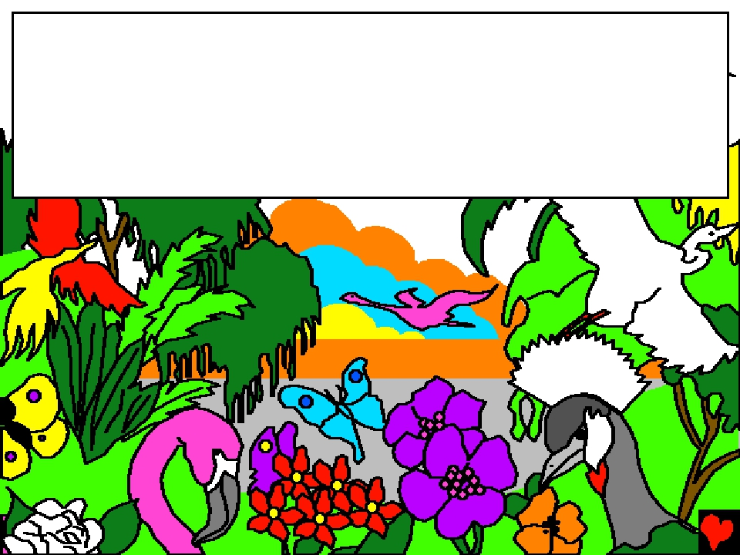
„Господе, да прогледам.” Вартимеј је желио
да види! Да види дрвеће и птице и сву љепоту
Божијег стварања. Он је желио да прогледа тако
да би могао да се стара о себи и да не буде просјак.

Slide 14
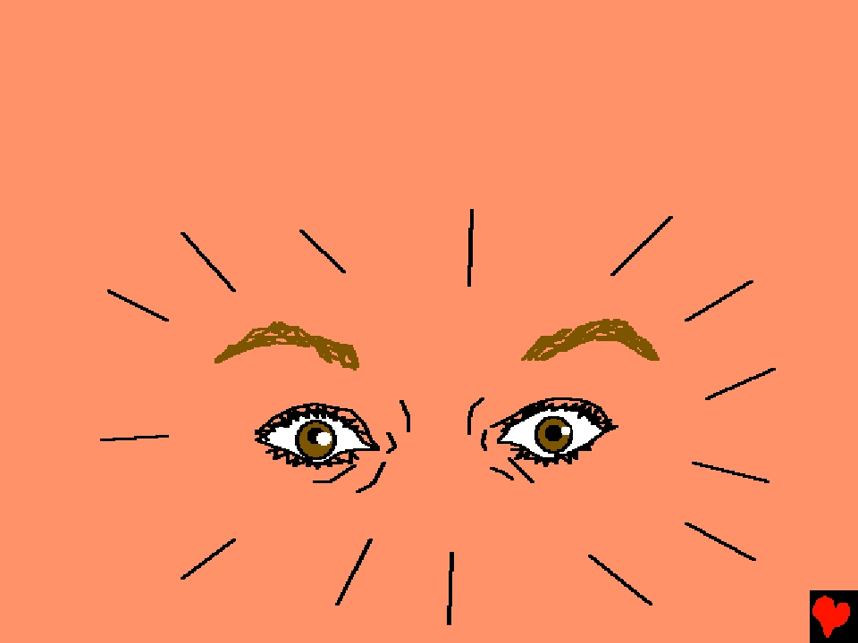
Онда је Исус рекао Вартимеју:
„Прогледај. Вјера твоја спасе те.”

Slide 15
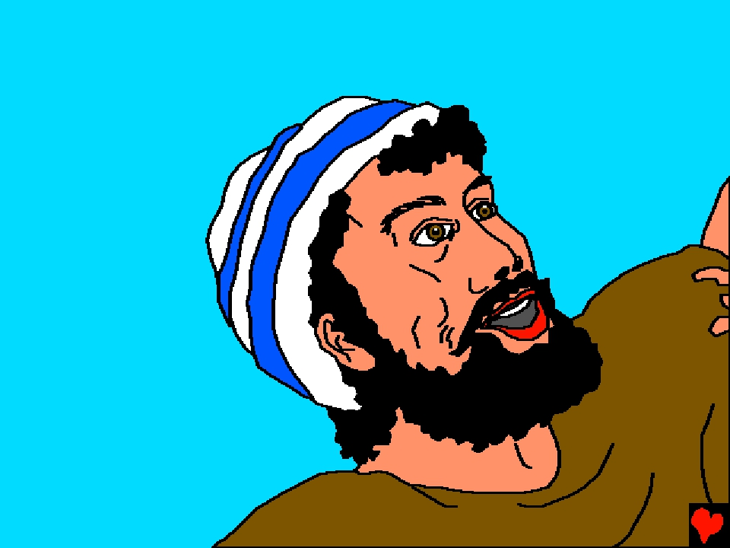
Одједном он прогледа,
и крену за Исусом.
Све што је
он могао
рећи је
„Бог је
диван!
Он ме је
исјелио!”
То је био
диван
тренутак
за Вартимеја.

Slide 16
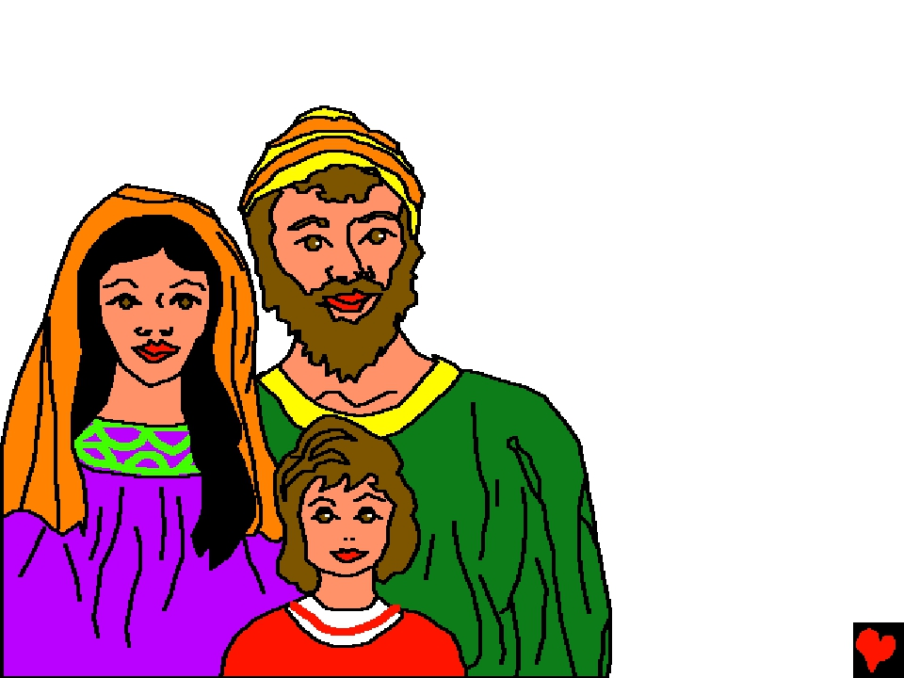
Када су то видјели,
сви људи хваљаше
Бога. Још једном су они
видјели дивну моћ Сина
Божијег, Исуса, који је
сиромашном слијепом
просјаку повратио вид.

Slide 17
Крај

